Slide 1
自助餐项目解决方案

Slide 2
目录
目录
Contents
02
目录
part 1 公司简介 part 2 自助餐问题剖析
part 3 解决方案 part 4 业务流程
part 5 报价方案 part 6 无线wifi覆盖方案
part 7 合作案例 part 8 售后服务承诺
part 9 推荐有奖 part 10 合作流程
CONTENTS
03
04

Slide 3
好哇智慧餐饮公司介绍
好哇智慧餐饮是餐厅的线上线下整体解决方案的SAAS服务商，好哇完美整合收银·营销·外卖·排号·微信·会员等餐厅经营所需的所有功能，帮助餐厅留客拉新、提高员工劳动效率、提高会员营销投入与产出比、节约食材与人员成本等，更可以在餐厅运营、选址、金融服务等方面提供服务！所属公司成都依诺信息技术有限公司是国家高新技术企业、拥有多项发明专利、具备"互联网+餐饮基因"， 致力于打造更美好的餐饮生态园，让老板赚钱省心，让员工工作舒心，让顾客吃得放心！

Slide 4
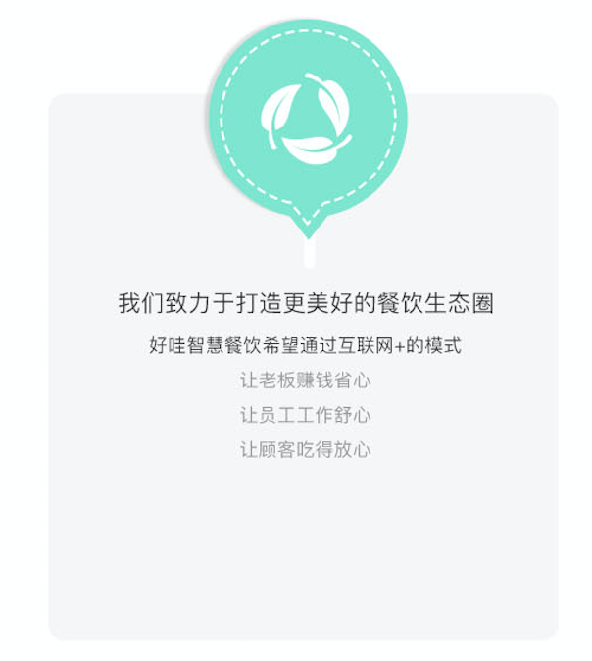
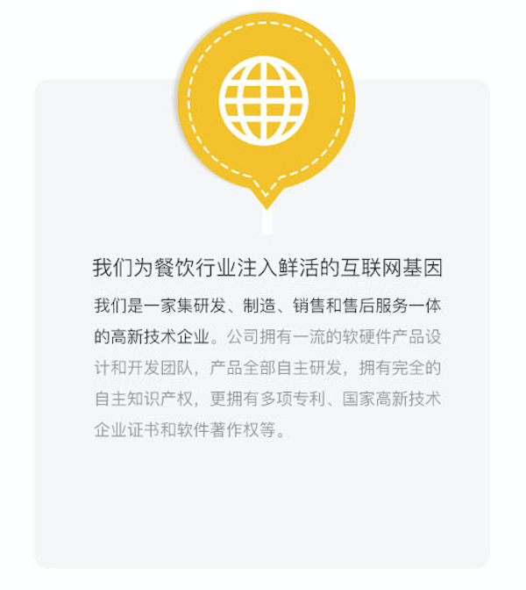
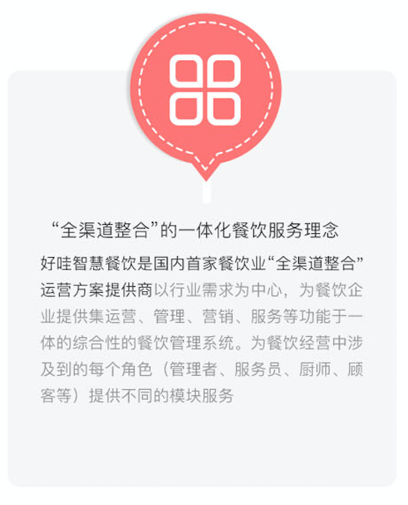
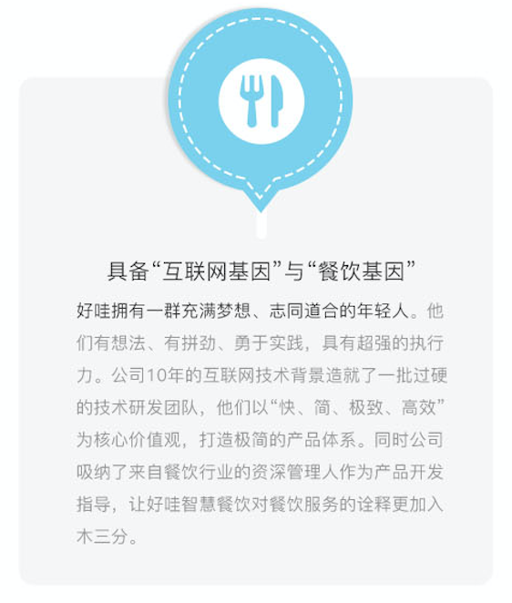

Slide 5
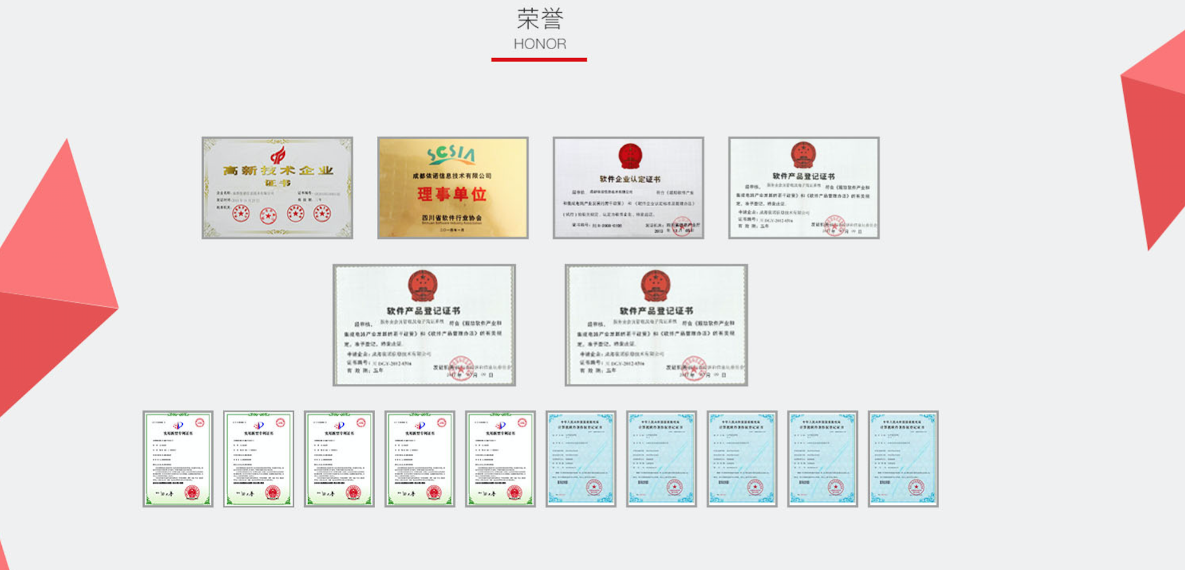

Slide 6
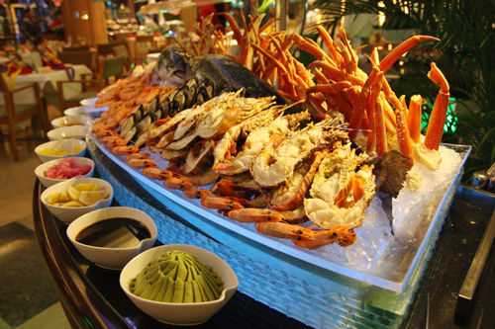
自助餐日常经营中关心的问题
自助餐餐厅这几年很受广大消费者的欢迎，原因在于消费者可以在有着不错的就餐环境的餐厅中对喜欢的美食放开了吃，而不必担心超过预算，因而这类餐厅的兴起，已经成为餐饮行业的一道风景线。但是自助餐餐厅老板恐怕就不是那么轻松，他们会遇到很多不同于传统餐厅经营中困难，突出的问题就是：
1.营销问题
2.内部精细化管理本问题

Slide 7
自助餐日常经营中关心的问题
1.管理方面：
有效的原料成本控制、提升翻台率增加营业额、人力成本的控制、便捷的办公管理、有效的营销体系、吸引消费者、反馈体系。

Slide 8
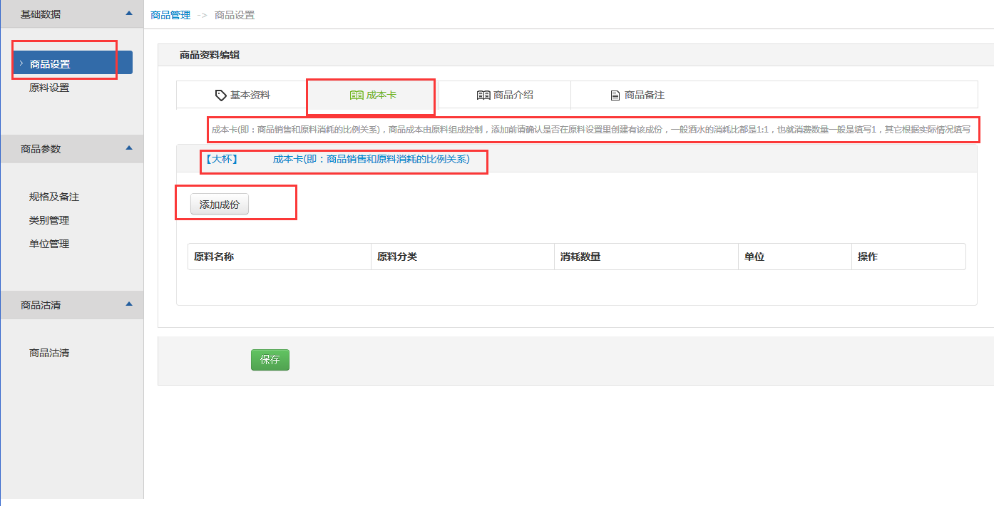
好哇解决方案
自助餐日常经营中关心的问题
1.好哇通过完善的系统来解决餐厅成本控制问题：1.成本控制卡——控制厨房出品成本 2.通过后台报表预估食材消耗情况——采购食材避免浪费3.完整的库存管理模块——来避免采购黑洞

Slide 9
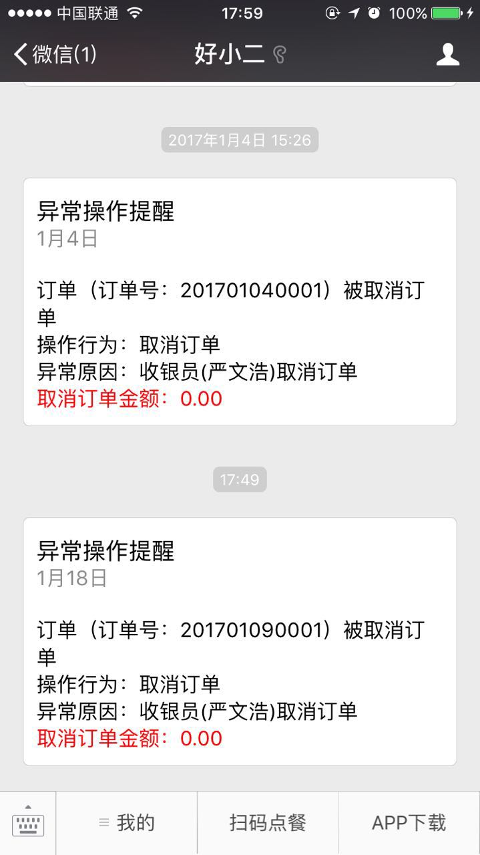
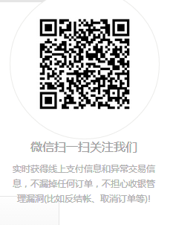
好哇解决方案
自助餐日常经营中关心的问题
1.系统运行自动监控
实时获得线上支付信息和异常交易信息，不漏掉任何订单，不担心收银管理漏洞(比如反结帐、取消订单等)!

Slide 10
好哇解决方案
自助餐日常经营中关心的问题
针对自助餐这些情况，我们提供一套从餐饮整体业务出发，整合了运营、营销、管理和服务的智慧餐饮系统。
1. 强大的会员营销体系，让您的店铺开业前就开始会员经营，吸引潜在消费者成为会员，现在系统已经支持微信电子会员卡；实体会员卡；会员微信朋友圈推荐成为会员；营销人员直接办卡；系统直接办理会员卡；而且支持会员卡储值消费。好哇的会员系统还支持会员的二次消费营销。以上功能都是：我们在传统餐厅会员管理系统基础上与餐厅管理系统.进行了深度研究和实际运用反馈后的创新开发。

Slide 11
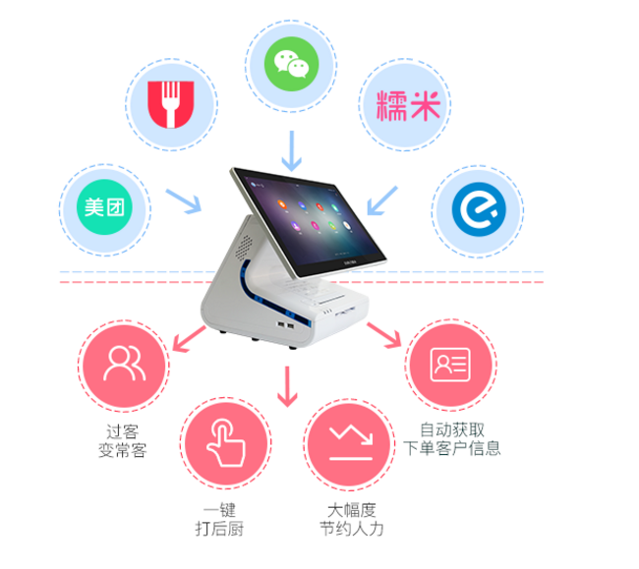
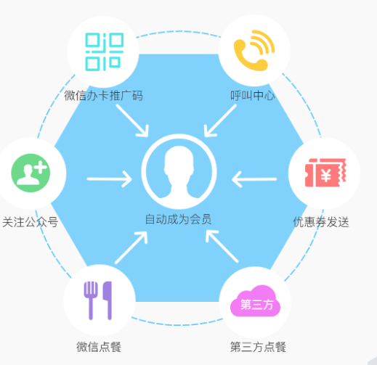
好哇解决方案
自助餐日常经营中关心的问题
1.更完美的会员营销支持
（1）、帮助商家找粉丝，招会员。所有通过关注微信、PC电商注册、免费wifi、呼叫中心来电、优惠券发送的用户都可以自动成为您的会员。（））2、精准化营销体系。我们根据会员的消费次数和消费金额进行统计分析，将会员分为忠实会员和一般会员，针对忠实会员，我们可以通过储值返利或者赠送实物、会员特价、签到积分、抽奖等方式维持客户关系；而且针对一般会员，我可以通过开展生日营销、唤醒营销、淡季营销、节日营销、新菜营销等方式，给顾客发放电子优惠券，以唤醒客户消费；
3、升级的优惠券体系。将优惠券分享到朋友圈，即可为您带来成百上千的客户，客户分享后还有提成可拿，让每一个客户都成为你的免费营销员。

Slide 12
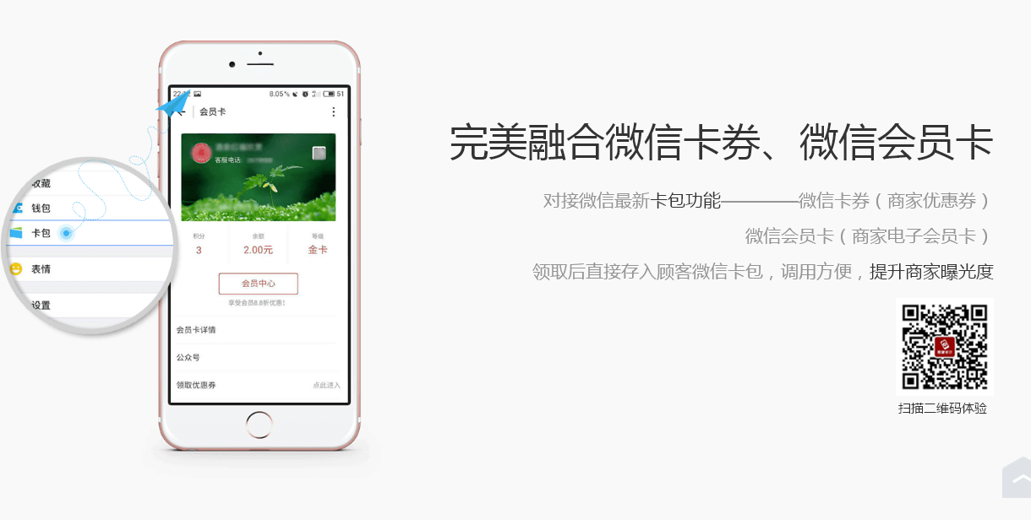
好哇解决方案
自助餐日常经营中关心的问题
4、高效的沟通体系。通过在线点评、服务反馈、微客服等互动沟通体系，可以帮助商家高效的和客户沟通，随时了解、倾听客户的需求，提高客户参与感，不断完善门店的管理、环境、服务等。

Slide 13
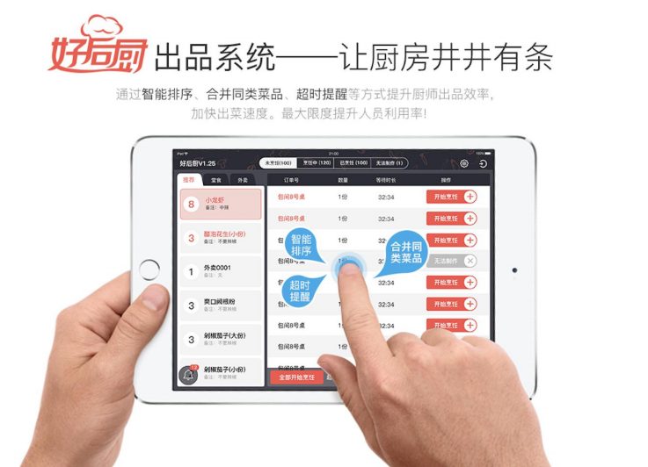
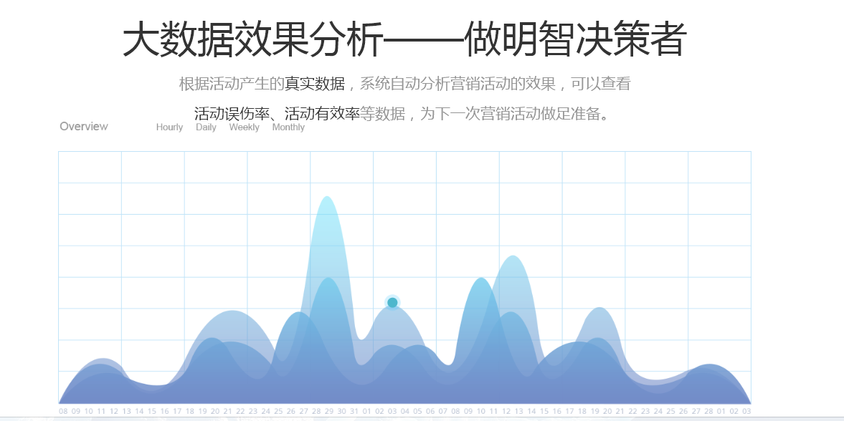
好哇解决方案
自助餐日常经营中关心的问题
五、精细化管理
1、提供菜品销售，收银情况，时段消费，营业情况，服务提成等数据查询；
2、提供营业情况，菜品销售，收银情况，日月周，店内利润，菜品排行等数据和图形报表分析。
3、支持连锁企业的多店集中管理，总部可随时查看分店的营业数据和财务数据等；
4、有效的成本控制；利用出品软件和成本控制卡将菜品、人员的配置标准化，随时监控成本变化情况；支持原材料成本控制监控，超出预设范围及时提醒，同时我们可以将厨师，菜品和客人建立互动关系起来。建立一个厨师效率关系，餐品质量关系。最终，月报表就能看到厨师的业绩和顾客满意度，这样就会有嘉奖依据，而不是盲目凭感觉。

Slide 14
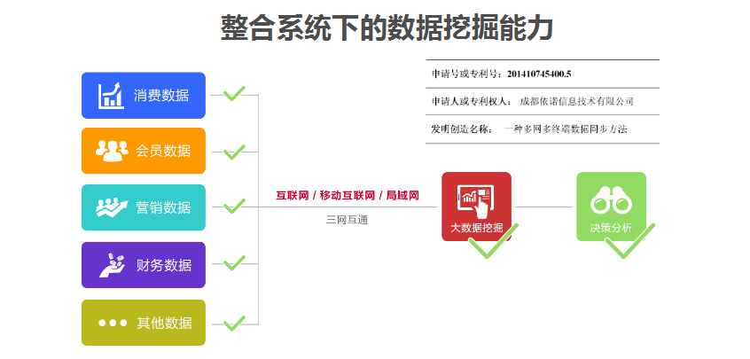
好哇解决方案
自助餐日常经营中关心的问题
5、深度数据挖掘；根据消费数据，全面洞悉消费者的喜好、预判他们的消费动向，深入挖掘餐厅的营业数据，评估你的营销效果，帮助管理者在更短的时间内做出更明智的决策。

Slide 15
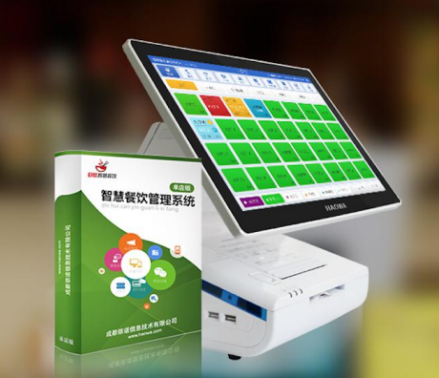
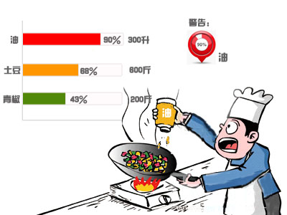
好哇解决方案
自助餐日常经营中关心的问题
六、库存管理模块
1、库存自动关联商品，可设置库存预警线，实时自动报警；
2、分店在线请货：支持手工要货，在线实时发送总部；
3、分店在线收货：采购直拨收货与仓库配送收货，在线操作，实时查看单据状态；
4、提供调拨处理：支持总部统一调拨、衔接请货与采购、配送业务流程；
5、采购业务流程：填写采购单->管理员审核->采购确认->仓库/门店收货；
6、调拨业务流程：分店在线请货->总部确认调出分店->分店出货->请货分店收货；
7、退货业务流程：分店在线请求退货->总部退货确认->门店/仓库出货->配送退货。

Slide 16
顾客进店
扫桌台码自动关注餐厅微信同时
获取wifi密码
1
5
上菜用餐
6
消费评价
引导顾客
微信下单
可享受优惠
2
①系统自动开台
②后厨自动出单
③自动调取会员卡余额信息
④收银自动核销折扣
扫码点菜
完成支付
4
顾客手机自助
成为会员
领取优惠
3
消费红包
朋友圈疯抢
7
微信餐厅应用场景展示

Slide 17
 | 传统服务员点菜模式 |  |  | 好哇微信餐厅模式
场景 | 耗时 | 服务人员参与 | 收银员 参与 | 耗时 | 服务人员参与 | 收银员 参与
等点菜 | 1-2分钟 | √ |  | 0分钟 | X
点菜 | 5-10分钟 | √ |  | 5-10分钟 | X
等上菜 | 8-15分钟 |  |  | 8-15分钟
办卡储值 | 5-10分钟 | √ | √ | 3分钟 | X | X
等结账 | 2-3分钟 | √ | √ | 0 | X | X
结账 | 5-10分钟 | √ | √ | 0 | X | X
时间合计 | 26-50分钟 |  |  | 16-28分钟
好哇微信餐厅减员提效量化表

Slide 18
传统外卖VS 好哇微信外卖平台
场景 | 传统电话外卖 | 微信叫外卖 | 顾客体验
需投放纸质菜单 | 需投放纸质菜单 | 无需投放纸质菜单 | 一到吃饭就找菜单，微信叫外卖不用找菜单。
高峰期电话占线问题 | 高峰期容易出现电话占线 | 永不占线 | 打几次电话总是占线，吃个饭怎么这么难呢，还是用微信下单吧。
电话接单口音问题 | 顾客或者接线人员发音会导致沟通障碍 | 无沟通障碍 | 普通话不标准，每次电话订餐都很上火，微信下单不用说话
手写记录错误出错问题 | 边接电话边手工记录，记录中容易出现错误，比如：菜品记错，手机号码记错，送餐地址记错等错误，导致各种问题。 | 顾客自助点菜，填写地址，手机号码短信验证，避免手记错误。 | 有时电话里说的是一个菜，送来时又是另一个菜，还说我就点的这个，用微信下单避免错误
接单后需录入电脑问题 | 手工记录后，还需要再次录入系统 | 与餐饮打通，无需再次录入。且外卖通知单即可作为送餐凭证。
送达遇客人走开问题 | 送达后，如客人走开，需等待客人回来才能收款离开。 | 因在线支付，送达后如遇客人走开，可告知已送达并放前台即可离开。 | 有时遇有急事走开一会儿，送餐的人过来后找不到我，死催，微信下单先支付了，送到放前台就好
叫外卖不能用会员储值余额支付问题 | 如果顾客是本店储值会员，则电话叫外卖想使用会员卡种的余额支付就比较麻烦，积分也比较麻烦。 | 微信下单支付时支持会员储值余额支付及积分支付，还能积分。 | 办了储值卡，说电话外卖不能用，微信下单直接使用卡余额，还能积分。

Slide 19
好哇智慧餐饮全年的营销服务指导
上线
第一阶段：吸粉
第二阶段：营销
第三阶段：社群
2-4个月
3-4个月
6-8个月
线上会员激励活动
生日营销
会员推荐活动
会员分享类活动
线上储值营销
节日营销
沉睡唤醒及客户关怀
小淡季营销 2月18日 - 3月4日
淡季营销 7月1日 - 9月25日
小淡季营销 10月7日 - 10月20日
旺季营销 11月1日 - 12月24日
元旦节 1月1日
情人节 2月14日
除夕 大年30
元宵 正月15
清明 4月5日
劳动节 5月1日
母亲节 5月10日
儿童节 6月1日
端午节 6月20日
父亲节 6月21日
七夕节 8月20日
中秋节 9月27日
国庆节 10月1日
重阳节 10月21日
感恩节 11月26日
圣诞节 12月24日
元旦节 1月1日

Slide 20
传统餐饮软件VS好哇智慧餐饮
 | 传统CS架构 |  |  | 好哇智慧餐饮架构
低投入 | 自建服务器、 数据库 | 拉光纤 运维团队 | 点菜宝硬件投入 | X | X | X
快部署 | 4小时部署 |  |  | 2分钟打开即可用
易维护 | 需要专业IT人员 |  |  | X
易连接 | 单机版，没有连接属性 |  |  | 连接第三方、微信、订单渠道及移动支付
更安全 | 本地数据安全风险大 |  |  | 数据时时备份云端

Slide 21
传统餐饮软件VS好哇智慧餐饮
重装系统
硬盘损坏
系统升级
传统软件
1、备份数据
2、重新装数据库
3、重新设置所有参数
4、重新调试系统
预计4个小时恢复
传统软件
1、数据丢失无法备份
2、重新装数据库
3、重新设置所有参数
4、重新调试系统
预计4个小时恢复
传统软件
1、一年升级一次
2、升级需要专业人员到店
3、升级成本巨大
好哇智慧餐饮
1、打开即可用5分钟恢复
好哇智慧餐饮
1、数据早已备份在云端
2、打开即可用2分钟恢复
好哇智慧餐饮
1、云端升级一周一次
2、升级无感
3、升级0成本

Slide 22
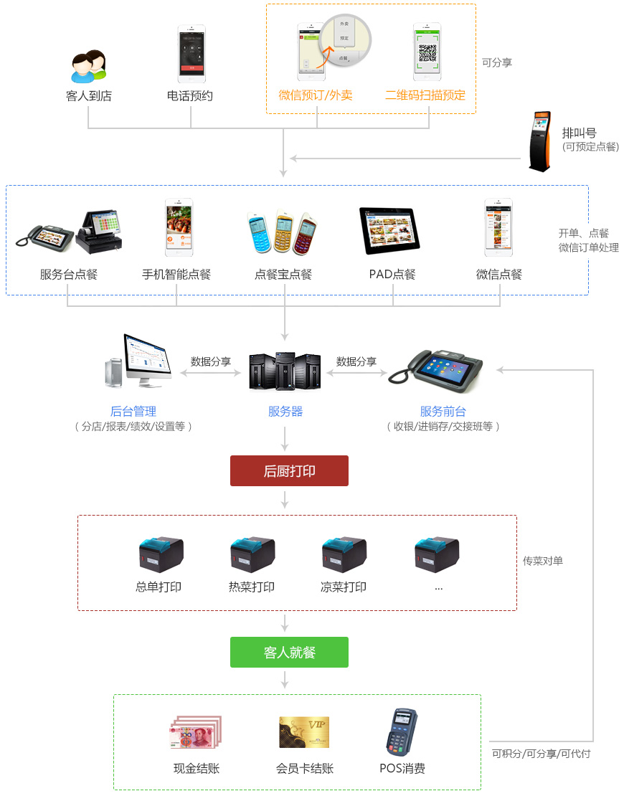
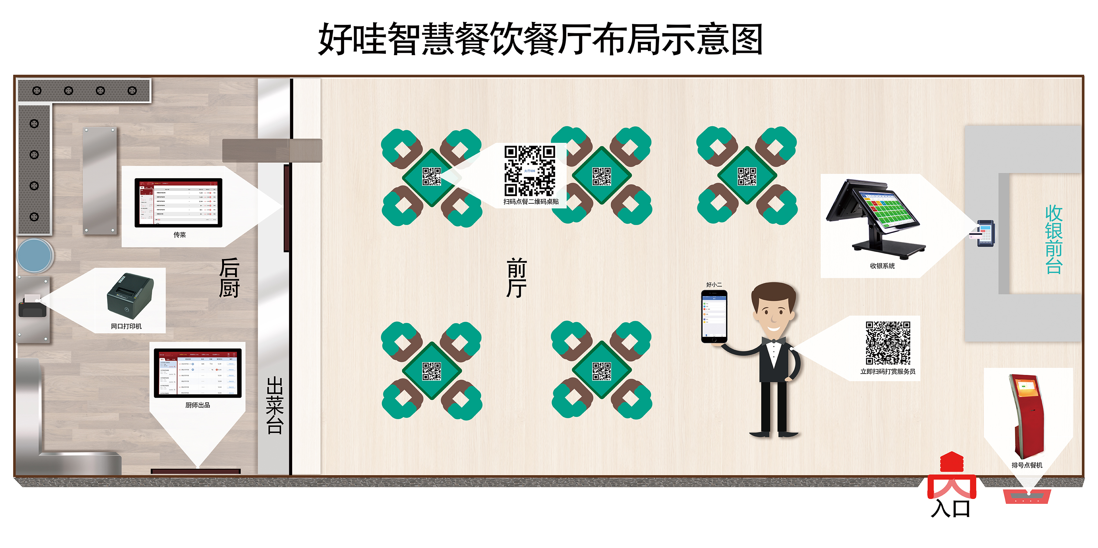
七、业务流程：

Slide 23
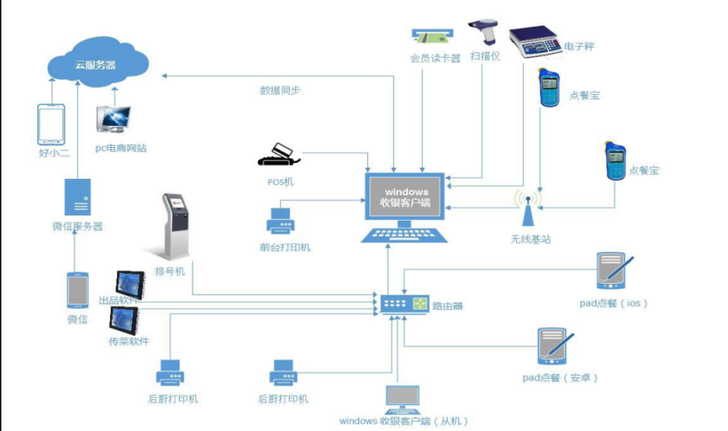
拓扑图

Slide 24
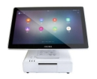
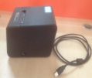
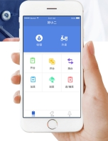
八、软硬件配置：1.基础套餐：5999元 套餐内容见下表
 | 品名 | 图片 | 单价 | 数量 | 总价 | 备注
前台收银设备 | 好哇智能收银机 |  | 3999 | 1 | 3999 | 备注：若餐厅面积大，建议前台两台收银机，缓解高峰期结账和开台压力。硬件配置：Windows版本 J1900 4核CPU、 4G内存、128G SSD硬盘、80MM 高速打印机+高速二维码识别（微信支付、支付支付需要）+RFID（识别实体会员卡ic卡）+双屏（高清屏）显示。
 | 钱箱 |  | 290 | 1 | 290 | 备注：五格三档收银箱，可连接前台小票打印机
 | 厨房打印机（佳博） |  | 400 | 1 | 400 | 备注：热敏厨房小票打印机，带切刀（自动切纸），250MM/秒高速打印很好解决出单时间，提升工作效率！每个做菜档口一个
服务员设备 | 好小二app |  | 免费 | 0 | 0 | 支持安卓和ios系统下载好小二APP至手机即可供服务员点餐、收银智能操作；并/换桌，退/赠菜，支持微信、支付宝及现金支付。操作简单，快速上手！
二维码桌贴桌牌 | 二维码桌贴 |  | 免费 | 0 | 0 | 好小二直接绑定，操作简单
系统 | 好哇智慧餐饮管理系统 |  | 3999 | 1 | 3999 | 包含一年服务费和云服务器空间带宽费用，一年后390元/年
注：以上报价均是含税价可开正规增值税发票。

Slide 25
2.豪华套餐：16888元
 | 品名 | 单价 | 数量 | 总价 | 备注
前 台 收 银 设 备 | 好哇智能收银机 | 3999 | 1 | 3999 | 备注：若餐厅面积大，建议前台两台收银机，缓解高峰期结账和开台压力。硬件配置：Windows版本 J1900 4核CPU、 4G内存、128G SSD硬盘、80MM 高速打印机+高速二维码识别（微信支付、支付支付需要）+RFID（识别实体会员卡ic卡）+双屏（高清屏）显示。
 | 钱箱 | 290 | 1 | 290 | 备注：五格三档收银箱，可连接前台小票打印机
 | 扫码枪 | 460 | 1 | 460 | 能读取所有标准一维和主流二维码制，同时也能读取荧幕（如手机）里的条形码；
 | 旺pos | 1999 | 1 | 1999 | 支持好小二APP；支持刷银行卡、信用卡；微信支付宝扫码支付；
 | 密码键盘 | 150 | 1 | 150 | 备注：USB接口，支持IC卡识别与数字键盘输入。主要用于IC会员卡识别与密码输入
 | 来电宝 | 240 | 1 | 240 | 老会员来电会员信息和消费信息提醒等
后厨设备 | 触摸屏一体机（划菜机） | 3000 | 1 | 3300 | 主要用于厨房划菜使用
 | 厨房打印机（佳博） | 400 | 4 | 1600 | 备注：热敏厨房小票打印机，带切刀（自动切纸），250MM/秒高速打印很好解决出单时间，提升工作效率！每个做菜档口一个
服务员 设备 | 点菜宝 | 460 | 4 | 1840 | 与基站同步使用
 | 基站 | 750 | 1 | 750 | 与点菜宝同步使用
系统 | 好哇智慧餐饮管理系统 | 3999 | 1 | 3999
总计： |  |  |  | 18627
注：以上报价均是含税价可开正规增值税发票。
选配：
排号机 | 1 | 6500 | 6500 | 可在此机上进行预点菜，打印小票,购买硬件送软件；

Slide 26
九、推荐网络环境：
随着当前移动网络的飞速发展，平板电脑、智能手机、笔记本等设备得以大范围普及应用。餐厅作为大众的消费场所，无线网络成为餐厅服务内容不可或缺的一部分。
餐厅无线覆盖的需求分析如下：
1、餐厅内需满足各区域无线全覆盖，无盲区；
2、需满足无线终端移动过程中自动切换接入点，网络不断线，即无线漫游；
3、餐厅内顾客分布不均，需满足自动负载均衡，保证无线网络使用效果；
4、餐厅作为大众的消费场所，网络设备应该具备良好的拓展性，支持满足后续WEB认证，短信认证，微信认证等多样化营销要求；
5、AP外形应美观大方，需支持PoE供电，满足消防及布线需求；
6、AP支持统一管理、配置，并实时监控各AP工作状态，运维简便；
详见超链接http://service.tp-link.com.cn/detail_article_2294.html?from=timeline&isappinstalled=0

Slide 27
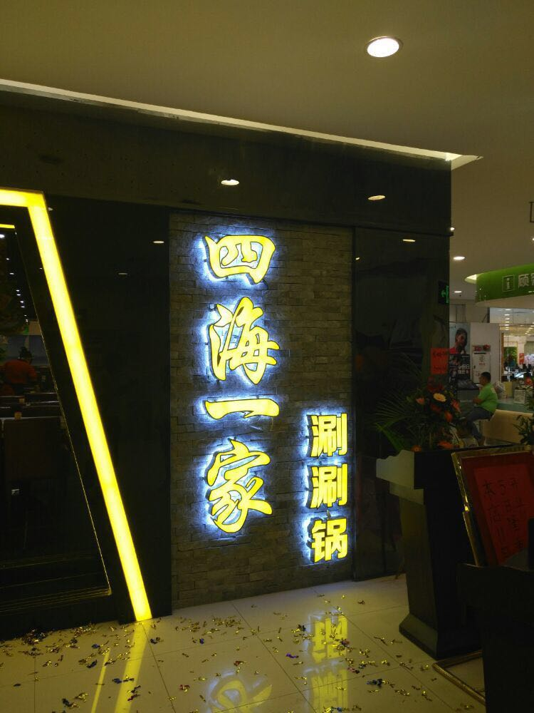
十、效果分析
1、企业背景
公司名称：四海一家门店情况：500平米，服务员15，
人均消费：70
使用时间：2016年6月
2、销售情况
会员发展情况：截止到今日，共发展了1000会员，会员充值额增长了30%；
排队情况：排队入场率从60%提高到了90%；
销售情况：日服务桌数从100提高到了150桌，人均消费70元，月销售额从50万元提高到了80万元；
服务员人员：大堂服务员减少5人，排队服务员减少2人，共计7人，按每个服务员3000元/月，共计节约成本21000元/月，共计每年节约252000元。

Slide 28
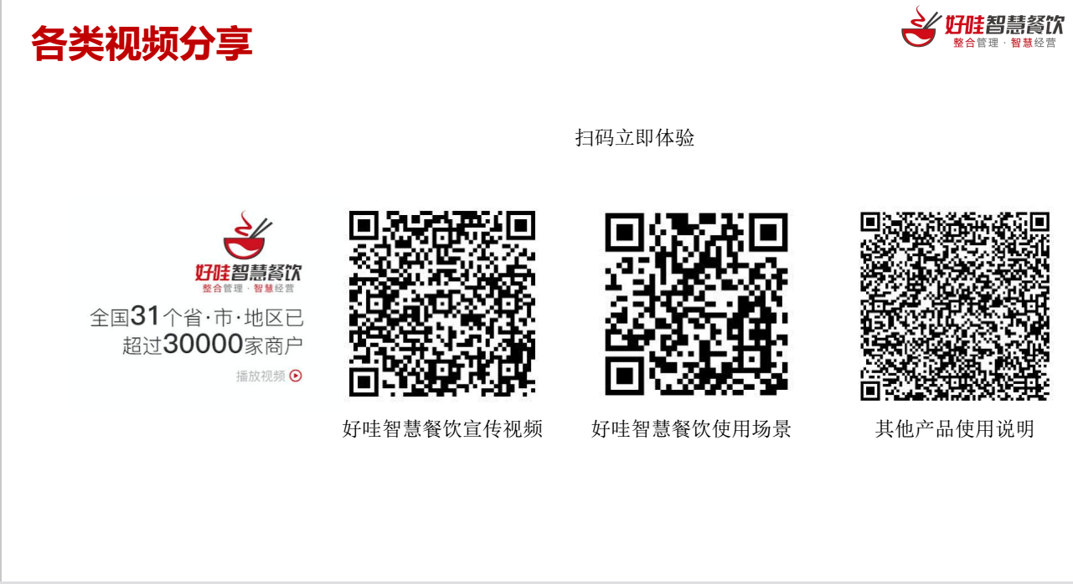

Slide 29
十一、售后服务承诺书
一、客户经理服务承诺：
1、服务时间内9：30-21：30及时响应客户需求，无论是销售需求还是产品需求，必须在20分钟内响应客户，认真了解客户需求和真诚与客户进行交流，尽快帮助客户整理合作方案。
2、与客户真诚交流，不夸大产品功能和服务内容，如实阐述产品优势，帮助客户了解和使用好哇智慧餐饮产品，并定期回访。
二、VIP客服服务内容：
1、公司VIP客户服务热线和QQ：4000883538，服务时间：9：30—21：30。
2、VIP独享线上流量带宽和云服务空间，服务期间无限制使用。
3、VIP专人服务内容包括：VIP独享专人1对1服务，专人客服解决产品服务的问题，更有每月多次电话沟通。
4、基础服务、远程硬件调试、软件功能培训、其它高级服务、投诉建议等（详见表格一）；
5、针对基础服务，在您提交开通帐号的当天受理。
6、 针对远程硬件调试，在您硬件满足好哇智慧餐饮系统支持及您门店网络、电源等正常的情况下，1个工作日内调通。
三、服务监管渠道：
1、公司实行举报监督机制，公司对工作人员在办理业务中违反服务承诺的行为，一经发现核实，违反规定将按公司制度严肃处理。
2、投诉的格式：提供对应服务客服的工号、联系电话、聊天截图、电话录音，直接提供至邮箱fk@haowa.com，如是我们问题，确认投诉成立，赠送一月服务时间。
3、 我们将真诚地邀请您监督我们，您可以将您的意见和建议通过以下途径告知我们：
致电公司客服热线：400-088-3538
发送电子邮件至：fk@haowa.com

Slide 30
人脉总动员

Slide 31
十三、合作流程
咨询报价》签订合同》付款》交货并验货》安装培训》售后服务
您的客户经理：袁博
联系电话：15009680286
邮箱：rzx210@126.com

